Slide 1

Chromebook用
データを削除しよう
さく じょ
【マイファイル編】
事前に必要なデータをマイドライブのまとめ用フォルダにコピーしておきます
その後に、ファイルを全て削除しましょう
小学3年生

Slide 2
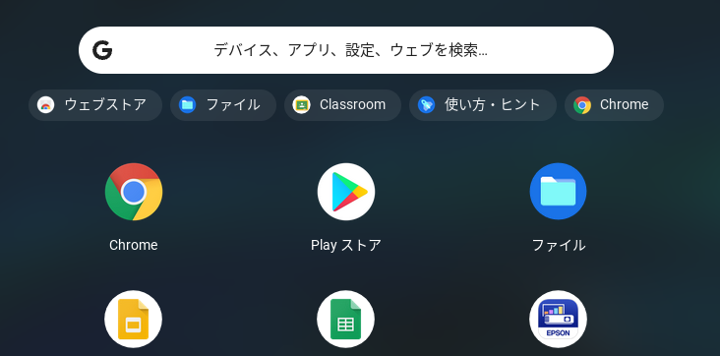
ファイルアプリを開く
ファイルを タップして 開きましょう

Slide 3
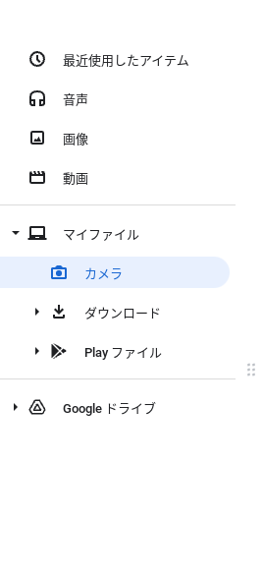
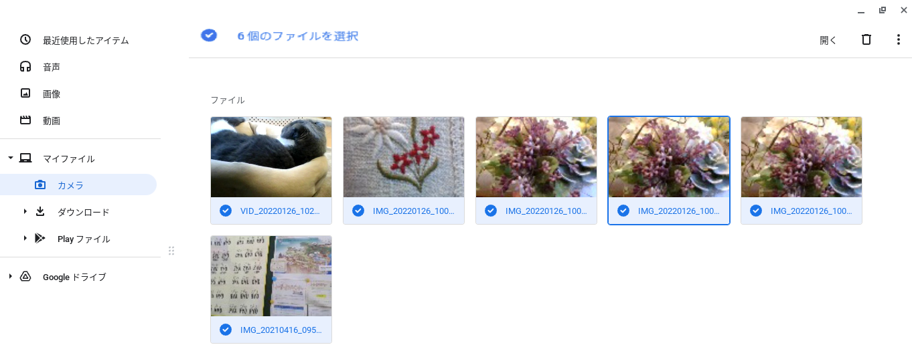
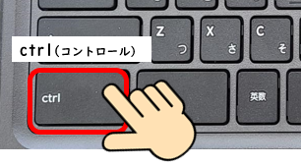
さく じょ
マイファイルのデータ削除
しゃしん
マイファイルのカメラを開き、いらない写真などをタップして選びます
Ctrlキーを押したままタップすると複数選べます

Slide 4

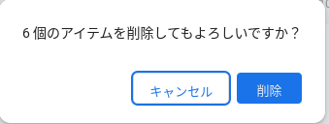
マイファイルの整理
をタップすると、メッセージがでるので 『削除』 をタップして全て削除しましょう
（ダウンロード・Playファイルなど他のファイルも同様に削除しましょう）

Slide 5
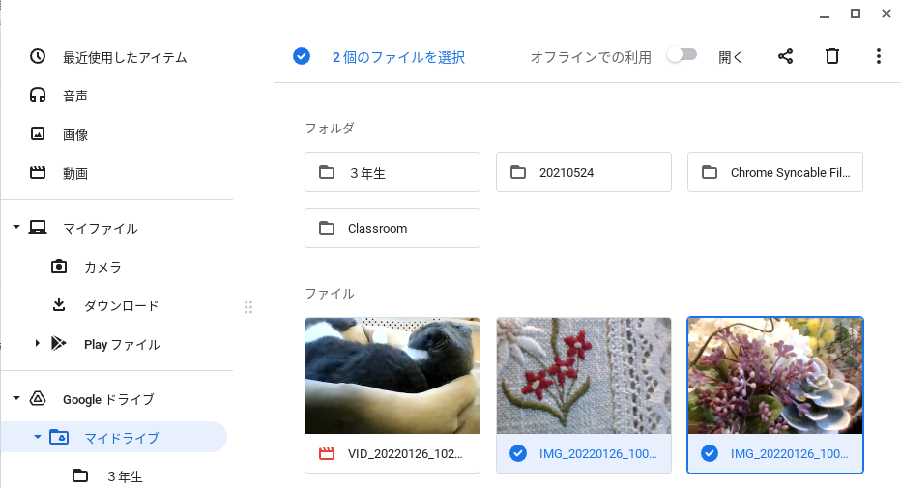

マイドライブのデータ削除
Googleドライブのマイドライブを開き、いらないファイルをタップして選びます
Ctrlキーを押したままタップすると複数選べます

Slide 6
マイドライブのデータ削除
をタップすると、メッセージがでるので 『削除』 をタップして全て削除しましょう

